Slide 1
PLURALISMO CULTURAL : VIABILIZANDO A CONVIVÊNCIA
UNIVERSIDADE FEDERAL DE PELOTAS
PROGRAMA INSTITUCIONAL DE BOLSA DE INICIAÇÃO Á DOCENCIA
FUNDAÇÃO DE APERFEIÇOAMENTO DE PESSOAL DE NIVEL SUPERIOR
PROJETO INTERDISCIPLINAR
ESCOLA ENSINO MEDIO AREAL
EJA – FUNDAMENTAL
SUPERVISORES : KELEN AMARAL E SANDRO SOUZA
COORDENADOR: ANDRE LUIS FERREIRA

Slide 2
Apresentação
O presente projeto foi realizado pelos bolsistas do Programa Institucional de Bolsas de Iniciação à Docência - grupo interdisciplinar, que desenvolve pesquisa na Escola Estadual de Ensino Médio Areal, na cidade de Pelotas, Rio Grande do Sul.
As atividades foram realizadas com as turmas do EJA fundamental.
Previamente, foi realizado um diagnóstico onde foi percebida a necessidade de discutir temas relacionados à violência, ao gênero e a sexualidade entre outros. Deve ser considerado que grande parcela dos alunos está em situação de vulnerabilidade social.
As ações do grupo foram balizadas e planejadas a partir deste contexto .

Slide 3
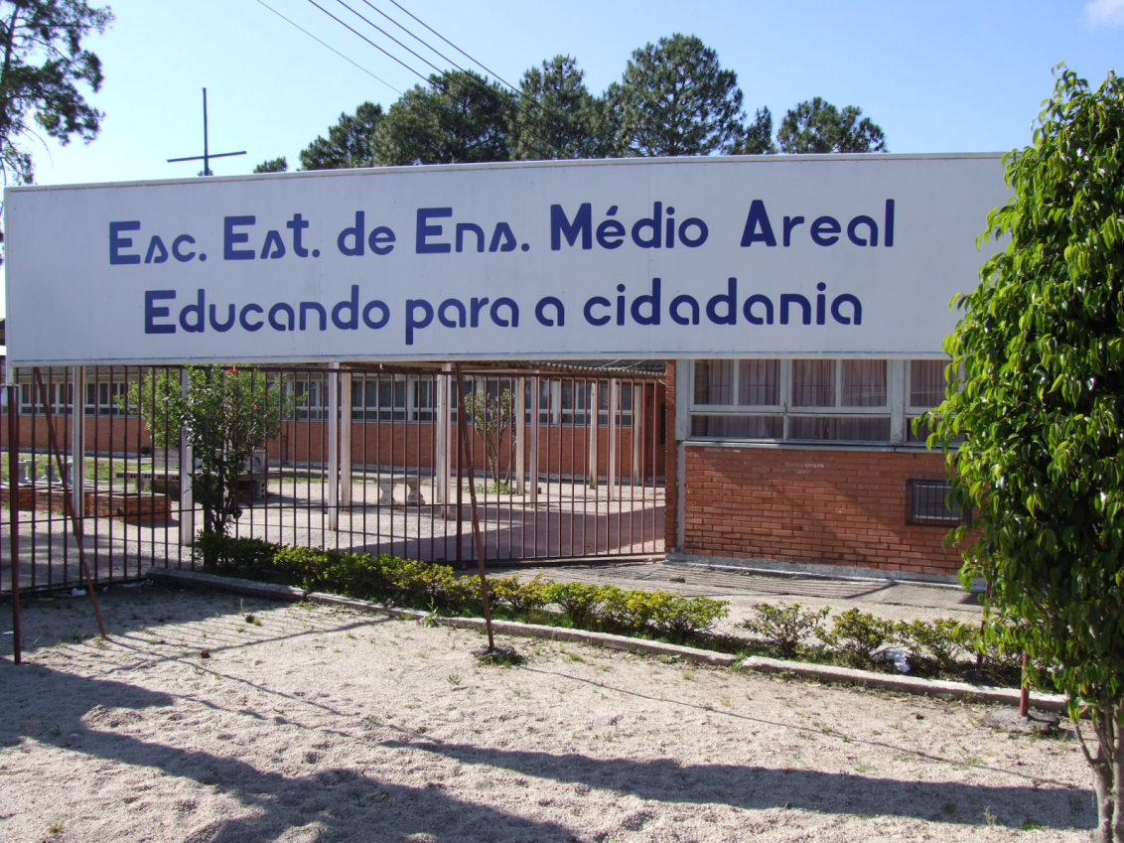
CARACTERIZAÇÃO DA ESCOLA / DO PÚBLICO ALVO
A Escola areal esta localizada na Av. Domingos José de Almeida, 2684.
Ocupa uma área total: 19.132,54 m².
O público da escola é bem diverso devido à sua localização, recebendo alunos do entorno (Dunas, Bom Jesus, Obelisco, Vasco Pires) e de áreas mais distantes como Laranjal e Z3.

Slide 4
PÚBLICO ALVO
O diagnóstico revelou que o público alvo, ou seja, os alunos do EJA ensino fundamental da escola Areal, apresentam as seguintes características:
variação significativa de idades, por se tratar do ensino de jovens e adultos;
a maioria dos alunos trabalham, o que leva a demonstrarem pouco interesse e participação em atividades extracurriculares;
alta evasão, principalmente ao final dos semestres, relacionados ao trabalho e a dificuldade de aprendizado.
rotatividade dos alunos ao longo do semestre, dificultando a sequência das atividades por parte dos professores.

Slide 5
JUSTIFICATIVA/ REFERENCIAL
Este projeto baseia-se no diagnóstico interdisciplinar realizado previamente, indicando pontos relacionados não só ao cotidiano escolar, mas em aspectos que extrapolam os limites da escola (sexualidade, preconceito, gênero, violência ) e que, segundo o grupo interdisciplinar , seriam relevantes de serem abordados e discutidos na realização projeto.
Em vista disso, realizaram-se discussões sobre a forma de abordar esses temas em uma enfoque interdisciplinar.
A forma proposta pelo grupo foi trabalhar esses temas através dos regionalismos, ou seja, da pluralidade cultural.

Slide 6
“O grande desafio da escola é reconhecer a diversidade como parte inseparável da identidade nacional e dar a conhecer a riqueza representada por essa diversidade etnocultural que compõe o patrimônio sociocultural brasileiro, investindo na superação de qualquer tipo de discriminação e valorizando a trajetória particular dos grupos que compõem a sociedade.” (PCN´S, 1998., pg. 116)

Slide 7
JUSTIFICATIVA/ REFERENCIAL
Partindo então destes pressupostos foi estabelecida a temática e o método a ser utilizado neste projeto de modo a englobar os assuntos citados pelos alunos EJA com os Parâmetros Curriculares Nacionais, e os temas transversais.
O trabalho baseou-se na hipótese de que a temática e o método poderiam proporcionar, juntamente com os alunos, a construção de conteúdos conceituais, procedimentais e atitudinais, levando a uma mudança de postura de ante da própria realidade, convergindo com a filosofia da escola:

Slide 8
JUSTIFICATIVA/ REFERENCIAL
“A concepção pedagógica sinaliza a centralidade das práticas sociais tendo como origem e foco o processo de conhecimento da realidade, no diálogo como mediação de saberes e de conflitos, transformando a realidade pela ação crítica dos próprios sujeitos. Nestas práticas sociais, os seres humanos produzem conhecimento, desenvolvem e consolidam sua concepção de mundo, conformam as consciências, viabilizam a convivência.”

Slide 9
Objetivo
GERAL: Trabalhar com a questão das diferenças, utilizando as características das regiões brasileiras (aspectos culturais, pontos turísticos, culinária, músicas etc.) como pano de fundo para o debate sobre comportamento social.
ESPECÍFICO
Capacitar os alunos para:
diferenciar as regiões e reconhecer os Estados que compõem cada uma;
aceitar e reconhecer as diferentes características de cada região;
perceber a diversidade como fonte de riqueza cultural no País;

Slide 10
Método
Projeto com Pibidianos, Coordenador e Supervisores.
Período - 03 de março à 10 de julho de 2015.
Público alvo - Turmas da Educação de Jovens e Adultos (EJA) ensino fundamental da Escola Ginásio do Areal.
Os Pibidianos foram separados quatro grupos
Região Sul
Região Sudeste
Região Centro Oeste
Regiões Norte e Nordeste
Foram elaborados questionários para avaliação dos conhecimentos prévios dos alunos sobre cada região, enfocando:
culinária,
música,
esporte,
pontos turísticos etc.

Slide 11
Método
Foram apresentados os trabalhos, em períodos que variaram de 40 minutos à 1 hora e meia;
As apresentações envolveram exposições orais, recursos de mídia, filmes, oficinas e dança, de acordo com a proposta e a criatividade de cada grupo;
A participação dos alunos foi intensificada através das oficinas e demais atividades práticas.

Slide 12
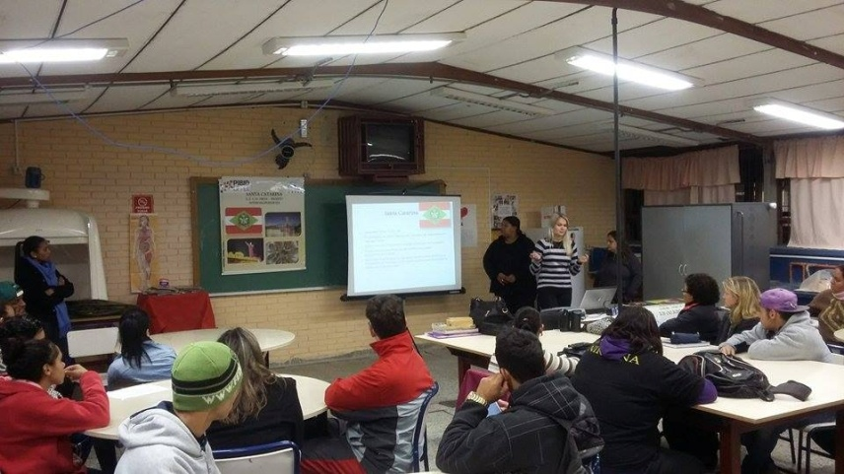
Região Sul
ATIVIDADE
Apresentação da Região Sul, detalhando seus Estados
curiosidades e aspectos característicos;
músicas dos Estados;
Dança tradicionalista, apresentada em forma de vídeo, como expressão artística típica do Estado do Rio Grande do Sul.
Abordagem do tema gênero.
TEMPO: 40min

Slide 13
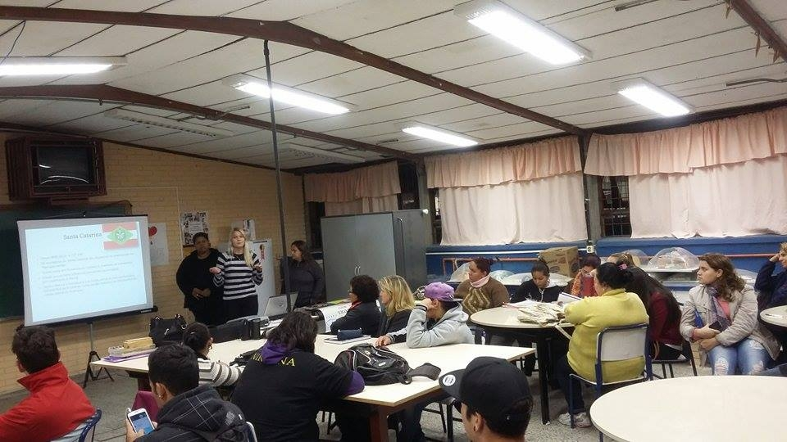
Região Sul
Recursos
Exposição oral;
Apresentação em Power Point;
Vídeo apresentando a dança gaúcha;
Banners;
Grupo
Bruna Hartmann
Giovana Benitez
Cláudia Miranda

Slide 14
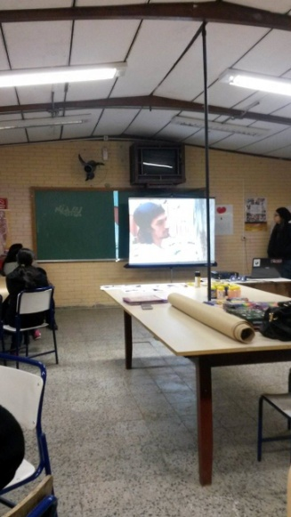
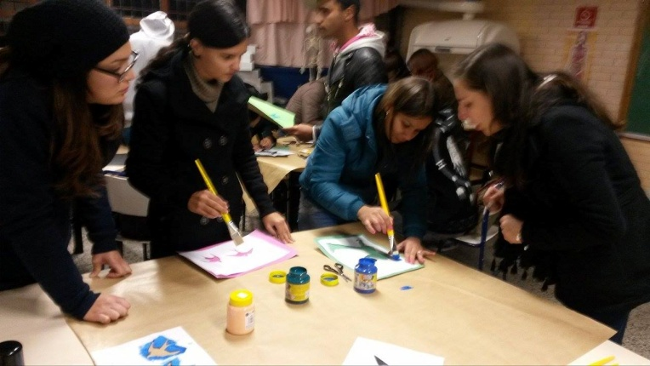
Região Sudeste
ATIVIDADES
Apresentação da Região Sudeste, detalhando seus Estados
Características como fauna e flora, variação linguística, questões geográficas
Dança - hip-hop e funk
Oficina de grafite e exposição do trabalho - tema escolhido para o grafite – A questão de gêneros.
violência, preconceito e crítica social, também
foram abordados.
Tempo: 1h30min

Slide 15
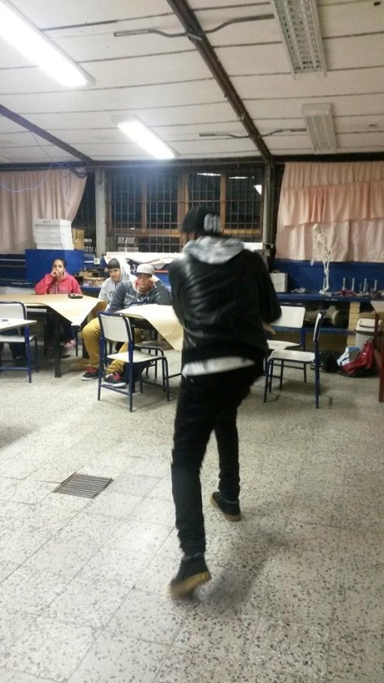
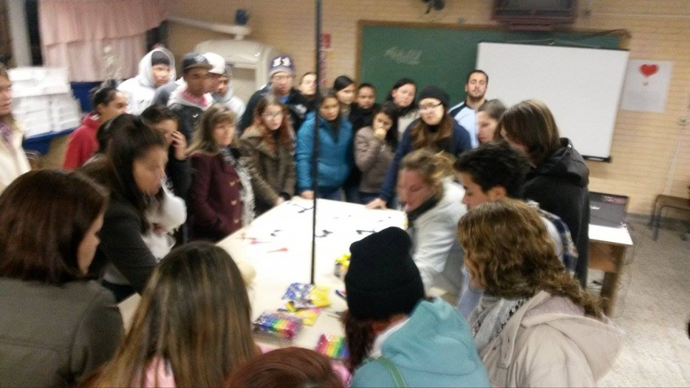
Região Sudeste
RECURSOS
Exposição oral;
Apresentação em Power Point;
Vídeo;
Oficina de grafite;
Apresentação de dança.
EQUIPE
Suzana Ávila
Daiane Leal
Ítalo Leon
João Oliveira

Slide 16
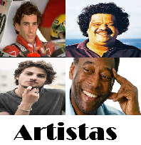
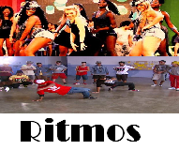
Região Sudeste
RECURSOS

Slide 17
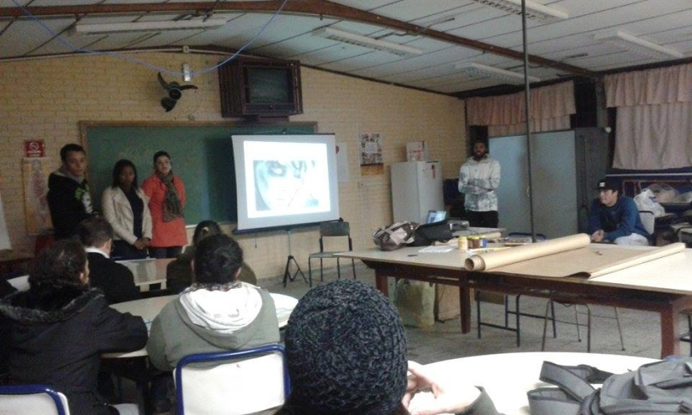
Região Nordeste
A apresentação da Região Nordeste, como objetivos adicionais
Propiciar conhecimentos acerca da Região Nordeste
Instigar a criticidade dos alunos acerca de problemática sociais
Experiência a leitura e discussão de gráficos

Slide 18
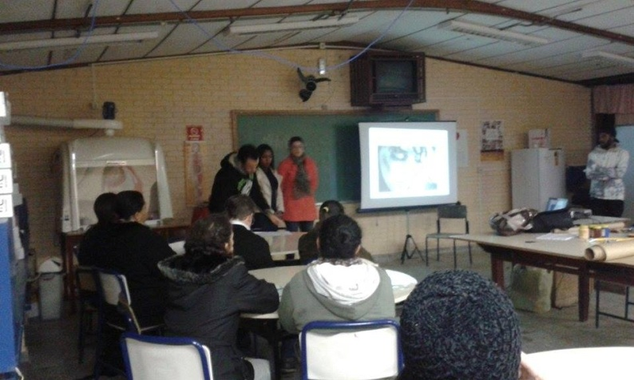
Região Nordeste
ATIVIDADES
Apresentação: os ministrantes fizeram uma breve apresentação acerca das atividades do dia.
Atividade desencadeadora: Fruição – Vídeo - que trata sobre as características da Região Nordeste
Atividade prática: Produção de bandeirinha e balões de são João
A caixa de Pandora: os alunos irão sortearam números, que correspondiam a imagens sobre as temáticas trabalhadas ;
Atividade de encerramento: os alunos produziram um cartaz sobre a região nordeste e colaram as bandeirinhas produzidas por eles no cartaz.

Slide 19
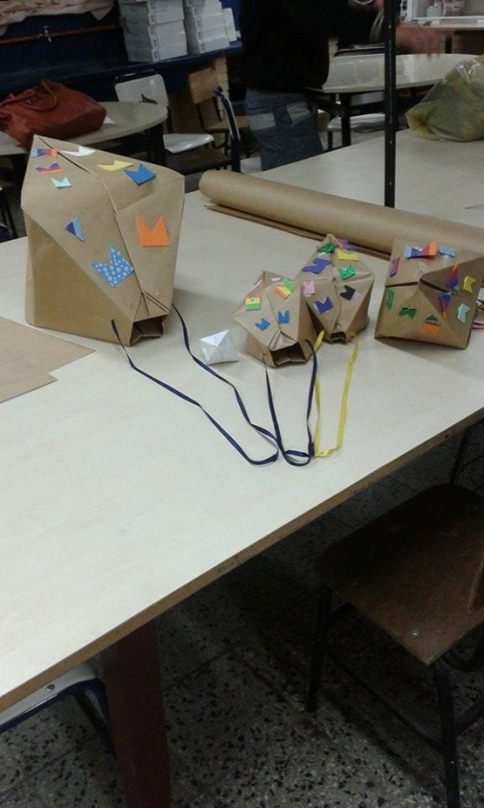
Região Nordeste
Recursos
Exposição oral;
Apresentação em Power Point;
Oficinas;
Jogo (Caixa de Pandora).
Grupo
Stefanie Nunes
Robson Porto
Mariana Basílio
Tiago Meirelles

Slide 20
Região Centro Oeste
A apresentação da Região Centro Oeste enfocou
a biodiversidade,
culinária,
danças típicas,
famosos nascidos na região,
músicas e
Política, onde foi criado um debate junto aos alunos, com a apresentação de um vídeo, sobre honestidade dos políticos atuais.

Slide 21
Região Centro Oeste
ATIVIDADES
03/05/2015 - aplicação do questionário abordando temas como culinária, música, esporte, pontos turísticos e etc. dando assim início as atividades do projeto.
16/05/2015 - apresentação da Região Centro Oeste, enfocando os temas citados.

Slide 22
Região Centro Oeste
Recursos
Exposição oral;
Apresentação em Power Point;
Grupo
Liliane Afonso
Gisele Severo
Rafaella

Slide 23
Avaliação final
Os questionários foram aplicados no inicio do projeto, porem a ideia inicial seria aplicar um novo questionário após conclusão de todas as oficinas para verificar se ocorreu uma mudança de postura por parte dos alunos , no entanto, devido alguns contratempos isso não foi possível.
Um ponto a ser destacado é que todas as oficinas conseguiram problematizar os temas propostos, gerando discussões benéficas sobre os mesmos, estabelecendo o diálogo como mediação de saberes e conflitos.
Outro ponto positivo foi a grande frequência e participação dos alunos, já que a evasão preocupava o grupo.

Slide 24
Referências
BRASIL. Ministério da Educação. Parâmetros Curriculares Nacionais: Tema Transversal Pluralidade Cultural. Secretaria de Educação Fundamental. Brasília: MEC/SEF, 1998.
Regimento Escolar do curso Ensino Médio Politécnico: Escola Estadual de Ensino Médio Areal: Pelotas, 2013.
CARLOS, Jairo Gonçalves. Interdisciplinaridade no Ensino Médio: desafios e potencialidades. Dissertação de mestrado profissionalizante. Universidade de Brasília. Brasília: 2007.

